Slide 1
KU 1
Petäjäveden lukio, syksy 2025

Slide 2
Tehtävä 1:
Lämmittelyharjoitus piirtäen hiilellä ja pastelliliiduilla surrealismin hengessä.

Slide 3
Tehtävä 2: ”En salaa sinulta mitään” -dokumentin katsominen tunneilla ja tähän liittyvä kirjoitustehtävä kotona
Miten taiteilijat näkevät oman työnsä? Kuinka Esko Salminen eläytyy roolihahmoihinsa, miten Saara Turunen luo näyttämölle uuden maailman, ja miksi 22-Pistepirkon PK Keräsen sormet hakeutuvat kitaran kielille kerta toisensa jälkeen? Dokumentti sukeltaa luovuuden ytimeen eri alojen ja sukupolvien taiteilijoiden seurassa. Anna Eriksson, Esa Vuorinen ja Hannu-Pekka Björkman päästävät katsojat työnsä äärelle ja paljastavat, mitä intuitio ja inspiraatio merkitsevät heidän taiteessaan. Onko luominen tietoista vai tiedostamatonta, nautintoa vai pakkoa? O: Veikko Aaltonen, T: Oy Bufo Ab (Suomi 2024)

Slide 4
Pohdittavia kysymyksiä dokumenttiin liittyen:
Mitä taide minulle merkitsee? Mikä taiteenlaji on minulle tärkein, miksi? (esim. kuvataide, kirjallisuus, musiikki, elokuvat) Millaisia oivalluksia olen tehnyt taidekokemusten äärellä? Miten itse ilmennän omaa luovuuttani? Onko tämä jotain perinteisempää (valokuvaus, kuvien tekeminen, laulaminen tmv.) vai vapaamuotoisemaa (esim. pukeutuminen tmv.) tai sekä että? Mitä itse ehkä taiteilijana tekisit? : ) Mikä taiteen merkitys on mielestäsi yhteiskunnallisesti? Millaisia ajatuksia dokumentti sinussa herätti? Mitä sinulle jäi tästä erityisesti mieleen? Voit tehdä muistiinpanoja dokumentista jo tätä katsoessasi.
Kirjoita ajatuksistasi teksti kotona ja palauta tämä pedanetin palautuskansioon ma 18.8. mennessä.

Slide 5
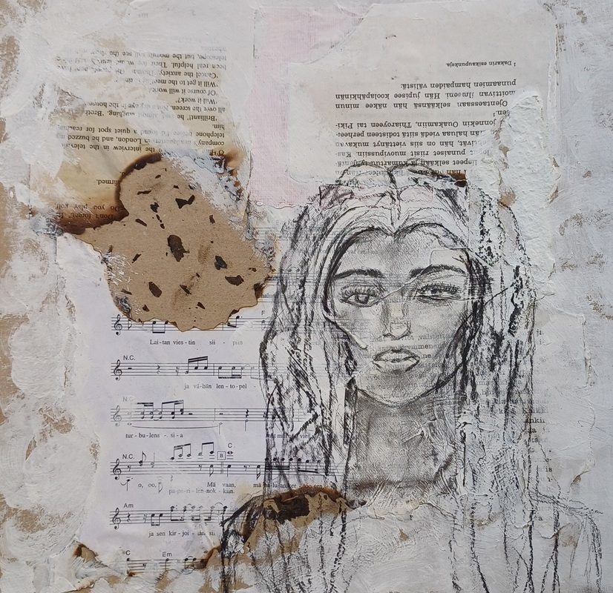
Tehtävä 3: Kollaasi ja kasvokuva-piirustus
Rakenna kollaasipohja pahville, jatketaan tähän piirtäen muotokuva ohjeiden mukaan
Materiaalit: pohjapahvi, erilaiset paperit, liima-aine, hiili, lyijykynä ja muut mahdolliset piirtimet
Esimerkki aiemmin kurssilla tehdystä kollaasiteoksesta.
https://www.youtube.com/watch?v=YxPTrnBJPsU

Slide 6
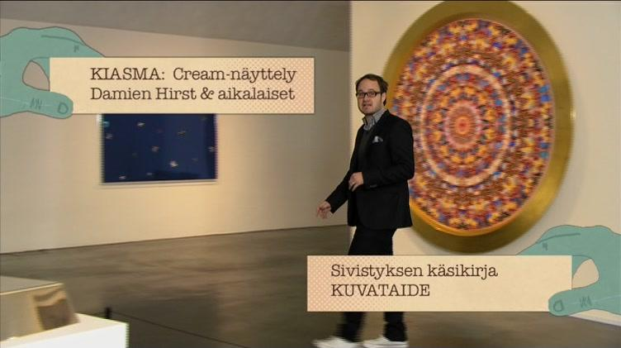
Modernin taiteen lyhyt historia -ppt +
Länsimainen kuvataide. Miksi muutamat viivat kankaalla voivat olla miljoonien arvoisia? Jonottavatko ihmiset katsomaan Mona Lisaa vain siksi, että kaikki muutkin jonottavat? Miten kuvataidetta kannattaa katsoa?
Sivistyksen käsikirja: Kuvataide
https://areena.yle.fi/1-50165091

Slide 7

Tehtävä 4: Kirjankansien suunnittelu tekoälyä hyödyntäen
Suunnittele vaihtoehtoiset kirjan kannet jollekin lukemallesi kirjalle. Työn voi tehdä yksin tai pareittain.
https://yle.fi/a/74-20113614

Slide 8
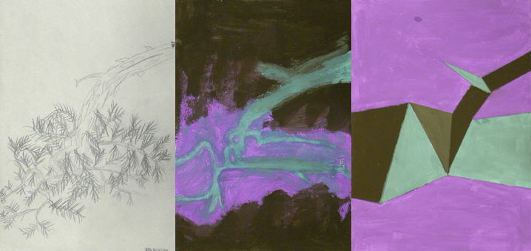
Tehtävä 5: Pelkistyssarja, havainnosta abstraktiin teokseen. Havainnosta piirtämiseen sekä Piet Mondrianin teoksiin tutustuminen

Slide 9
Kurssitehtävät kootusti:
Piirustuslämmittely, 2h
Dokumentti ja kirjoitustehtävä
Kollaasityö, pohjan rakentaminen + piirustus
Kirjan kansien suunnittelutehtävä tekoälyä hyödyntäen
Pelkistyssarja?

Slide 10
Kurssin arviointiin vaikuttavat seuraavat asiat:
Aktiivisuus
Oma-aloitteisuus
Sitkeys ja yrittäminen
Keskittyminen
Lopputulokset
Läsnäolo

